Slide 1
Geometria Analítica
Prof. Paulo Salgado
psgmn@cin.ufpe.br

Slide 2
Sumário
O espaço
  Sistema de coordenadas
  Distância entre pontos
  Vetores no espaço
  Produto vetorial
  Produto misto

Slide 3
O Espaço
Sistema de Coordenadas
y
y’
P
No Plano.....
P_{y}
x’
A’
1
1
O
P_{x}
x
A

Slide 4
O Espaço
Sistema de Coordenadas
z
P_{z}
Os eixos x, y e z são
perpendiculares entre
si.
Cada par de eixo forma
um plano:
  Plano XY
  Plano XZ
  Plano YZ
P(x, y, z)
P_{y}
O
y
P_{x}
x
P₀

Slide 5
O Espaço
Distância entre Dois Pontos
Sejam P(x1, y1, z1) e Q(x2, y2, z2) dois pontos do espaço
A distância entre eles é dada por:
  d(P, Q) = √(x2 – x1)² + (y2 – y1)² + (z2 – z1)²
Exemplo: P(2, -1, 0), Q(-3, 4, 2)
  d(P, Q) = √(-3 – 2)² + (4 + 1)² + (2 – 0)² = √54

Slide 6
O Espaço
Distância entre Dois Pontos
Exemplo 4.7) Sejam A(0, 0, 1) e B(x, 4, 1). Determine x para que se tenha d(A,B) = 5.
Solução
A(0, 0, 1), B(x, 4, 1)
d(A,B) = 5
d(A,B) = √(x₂- x₁)² + (y₂- y₁)² + (z₂- z₁)²
d(A,B) = √(x- 0)² + (4 - 0)² + (1 - 1)² = √x² + 4² + 0
d(A,B) = √x² + 4² + 0 = 5 => x² + 16 = 25
= x² = 9 => x = 3 ou x = -3

Slide 7
O Espaço
Vetores no Espaço
Semelhante ao vetor no plano, definimos um vetor no espaço como sendo uma terna ordenada de números reais (x, y, z) e interpretamos a seta OP como sendo sua representação gráfica
R³ = conjunto de vetores no espaço
P

Slide 8
O Espaço
Vetores no Espaço
O vetor O = (0, 0, 0) é o vetor nulo no espaço
Como antes, um vetor pode partir de qualquer ponto do espaço não necessariamente da origem
B
A

Slide 9
O Espaço
Vetores no Espaço
No caso abaixo, o número √x²+y²+z² é chamado o módulo do vetor v = (x, y, z) e é indicado por ||v||
  O módulo é igual ao comprimento da seta que o representa
v

Slide 10
O Espaço
Vetores no Espaço
Sejam u = (x₁, y₁, z₁) e v = (x₂, y₂, z₂) vetores e k um número real
Então
  Soma de vetores
    u + v = (x₁ + x₂, y₁ + y₂, z₁ + z₂)
  Produto de um escalar por um vetor
    ku = (kx₁, ky₁, kz₁)
  Produto escalar de dois vetores
    u.v = x₁x₂ + y₁y₂ + z₁z₂

Slide 11
O Espaço
Vetores no Espaço
A desigualdade de Cauchy-Schwarz continua válida: |u.v| ≤ ||u|| ||v||
O ângulo entre os vetores u e v, θ, é tal que:
  0 ≤ θ ≤ π
  cos θ = (u.v) / (||u|| ||v||)
Se u e v são perpendiculares entre si, então u.v = 0

Slide 12
O Espaço
Produto Vetorial
Nosso objetivo é determinar um vetor w = (x,y,z) que seja simultaneamente perpendicular a dois vetores dados, u = (a, b, c) e v = (a₁, b₁, c₁)
Devemos ter
  u.w = 0 ax + by + cz = 0
  v.w = 0 a₁x + b₁y + c₁z = 0
Esse sistema admite infinitas soluções, como:
  x = bc₁ – b₁c; y = a₁c – ac₁; z = ab₁ – a₁b

Slide 13
O Espaço
Produto Vetorial
Assim, o vetor w = (bc₁ – b₁c, a₁c – ac₁, ab₁ – a₁b) é simultaneamente perpendicular a u e v
O vetor w é chamado produto vetorial de u por v, indicado por u x v
w
v
u

Slide 14
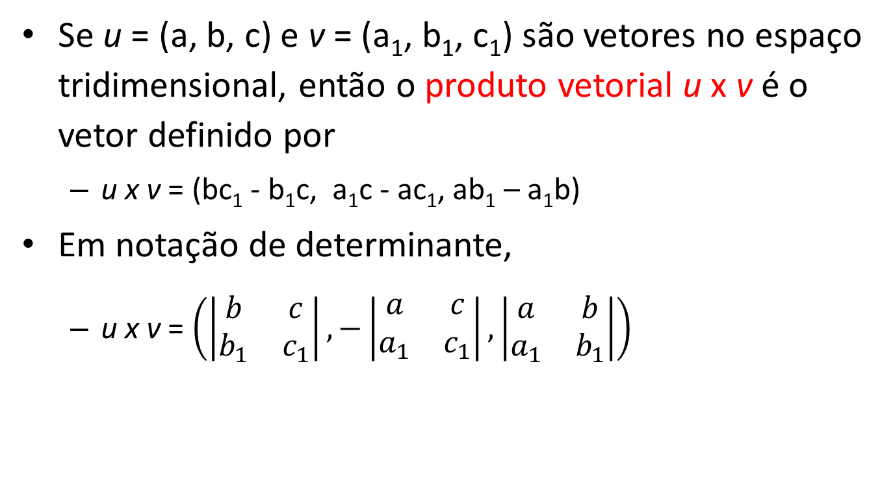
O Espaço
Produto Vetorial
Se u = (a, b, c) e v = (a₁, b₁, c₁) são vetores no espaço tridimensional, então o produto vetorial u x v é o vetor definido por
  u x v = (bc₁ - b₁c, a₁c - ac₁, ab₁ – a₁b)
Em notação de determinante,
  u x v = $\left(\left|\begin{matrix}b & c \\ b_{1} & c_{1}\end{matrix}\right|,−\left|\begin{matrix}a & c \\ a_{1} & c_{1}\end{matrix}\right|,\left|\begin{matrix}a & b \\ a_{1} & b_{1}\end{matrix}\right|\right)$

Slide 15
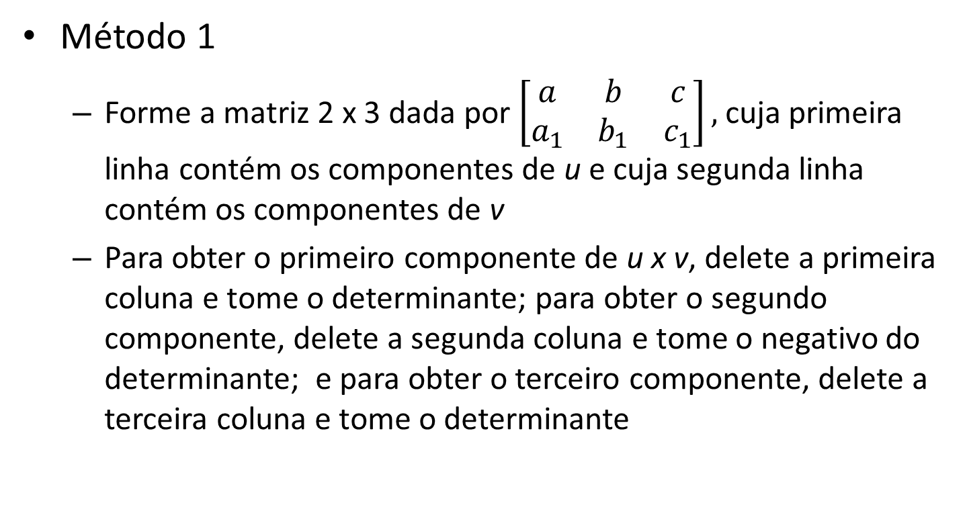
O Espaço
Produto Vetorial
Método 1
  Forme a matriz 2 x 3 dada por $\left[\begin{matrix}a & b & c \\ a_{1} & b_{1} & c_{1}\end{matrix}\right],$ cuja primeira linha contém os componentes de u e cuja segunda linha contém os componentes de v
  Para obter o primeiro componente de u x v, delete a primeira coluna e tome o determinante; para obter o segundo componente, delete a segunda coluna e tome o negativo do determinante; e para obter o terceiro componente, delete a terceira coluna e tome o determinante

Slide 16
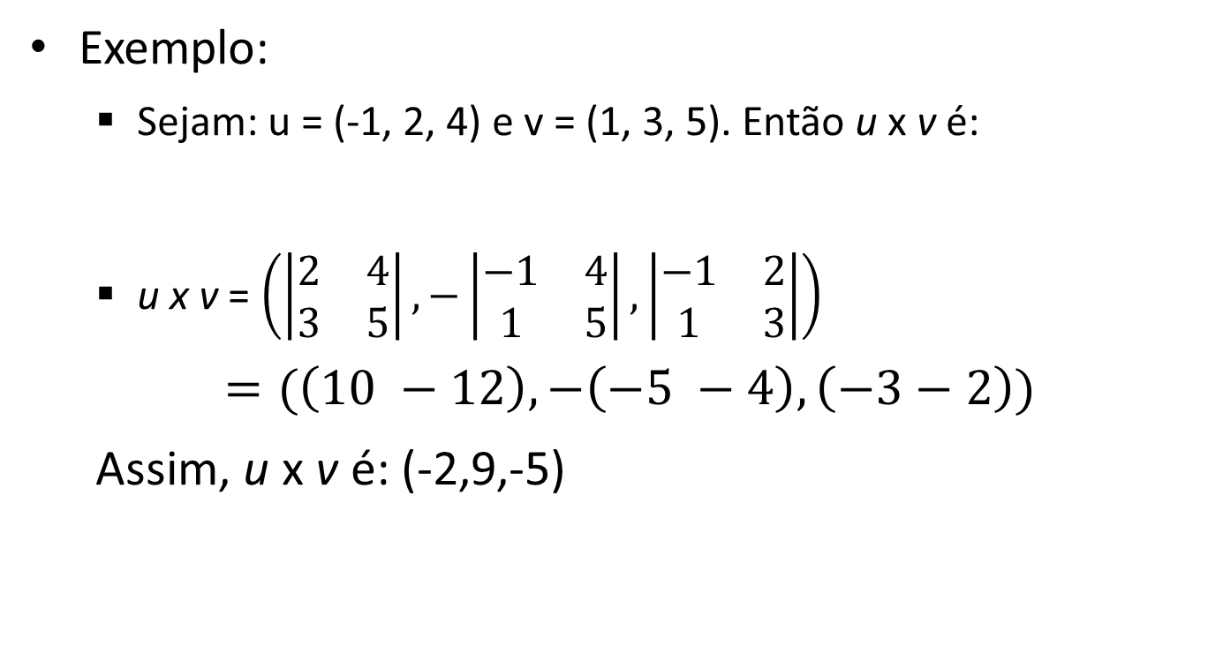
O Espaço
Produto Vetorial
Exemplo:
  Sejam: u = (-1, 2, 4) e v = (1, 3, 5). Então u x v é:
  u x v = $\left(\left|\begin{matrix}2 & 4 \\ 3 & 5\end{matrix}\right|,−\left|\begin{matrix}−1 & 4 \\ 1 & 5\end{matrix}\right|,\left|\begin{matrix}−1 & 2 \\ 1 & 3\end{matrix}\right|\right)$
  $=(\left(10 −12\right), −\left(−5 −4\right), \left(−3−2\right))$
  Assim, u x v é: (-2,9,-5)

Slide 17
O Espaço
Produto Vetorial
Como calcular o produto vetorial (Método 2):
  Sejam: i = (1, 0, 0), j = (0, 1, 0) e k = (0, 0, 1)
    Vetores de comprimento 1 chamados de vetores unitários canônicos do espaço tridimensional
    Cada vetor v = (x, y, z) pode ser expresso em termos de i, j e k:
      v = (x, y, z) = x(1,0,0) + y(0,1,0) + z(0,0,1)) = v₁i + v₂j + v₃k
  O produto vetorial é dado pelo cálculo do determinante da matriz:
i j k
a b c
a1 b1 c1

Slide 18
O Espaço
Produto Vetorial
Exemplo:
  Sejam: u = (-1, 2, 4) e v = (1, 3, 5). Então u x v é:
  Assim, u x v é: (-2, 9, -5)
i j k
-1 2 4
1 3 5
= 10i – 12i + 4j + 5j – 3k -2k
= -2i +9j -5k = (-2, 9, -5)

Slide 19
O Espaço
Produto Vetorial
OBS: O produto vetorial não é comutativo
  No exemplo anterior:
  Assim, v x u é: (2, -9, 5) = -(u x v)
i j k
1 3 5
-1 2 4
= 12i – 10i - 5j - 4j + 2k + 3k
= (2, -9, 5)

Slide 20
O Espaço
Produto Vetorial
Proposição: Quaisquer que sejam os vetores não-nulos u e v de R³, tem-se:
  ||u X v|| = ||u|| ||v|| sen θ
onde θ é o ângulo entre u e v.

Slide 21
O Espaço
Produto Vetorial
  ||u X v|| = ||u|| ||v|| sen θ
  Prova
    A partir de ||u X v||² = ||u||² ||v||² - (u . v)², deduzimos que...
    ||u X v||² = ||u||² ||v||² - ||u| ² |||v|| ² cos² θ
    ||u X v||² = ||u||² ||v||²(1 - cos² θ)
    ||u X v||² = ||u||² ||v||² sen² θ
    Então de
    ||u X v||² = ||u||² ||v||² sen² θ
    Temos
    ||u X v|| = ||u|| ||v|| sen θ

Slide 22
O Espaço
Produto Vetorial
||u X v||² = ||u||² ||v||² - (u . v)² para
  u = (u₁,u₂,u₃) e v = (v₁,v₂,v₃)
Como ||u X v||² = (u₂v₃ - u₃v₂)² + (u₃v₁ - u₁v₃)² + (u₁v₂ - u₂v₁)²
  Sabendo que u x v = (u₂v₃ - u₃v₂, u₃v₁ - u₁v₃, u₁v₂ - u₂v₁)
E ||u||² ||v||² - (u . v)² é igual a...
(u₁² + u₂² + u₃²)(v₁² + v₂² + v₃²) – (u₁v₁+ u₂v₂ + u₃v₃)²
Desenvolva os dois lados...

Slide 23
O Espaço
Produto Vetorial
Considere, por exemplo, os vetores da figura abaixo e o paralelogramo que eles formam:
A área do paralelogramo é dada pela base x altura
  Base = ||u||
  Altura = h = ||v|| sen θ
v
h
θ
u
Logo:
Área = ||u|| ||v|| sen θ
Área = ||u X v||
O vetor u X v é tal que seu módulo é numericamente igual à área do paralelogramo definido por u e v

Slide 24
O Espaço
Produto Vetorial
Exemplo 4.19) Calcule a área do paralelogramo definido pelos vetores u = (2,3,1) e v = (1,5,-3).
Solução
A = ?, u = (2,3,1) e v = (1,5,-3)
A = b.h => ||u X v|| = (-9 - 5, -(-6 - 1), 10 - 3)
= (-14, 7, 7) => ||(-14, 7, 7)||
= √(-14)² + 49 + 49
= √294 = 7√6

Slide 25
O Espaço
Produto Misto
O número
  (u X v).w
onde u, v e w pertencem ao R³, é chamado de produto misto dos vetores u, v e w
Se u = (a₁,b₁,c₁), v=(a₂,b₂,c₂) e w=(a₃,b₃,c₃):
a₁ b₁ c₁
a₂ b₂ c₂
a₃ b₃ c₃
(u X v).w = det

Slide 26
O Espaço
Produto Misto
Propriedades:
  Produto misto é comutativo
  (u X v).w = (v X w).u
  (u X v).w = u.(v X w)
O módulo do produto misto dos vetores u, v e w é igual ao volume do paralelepípedo definido por esses vetores

Slide 27
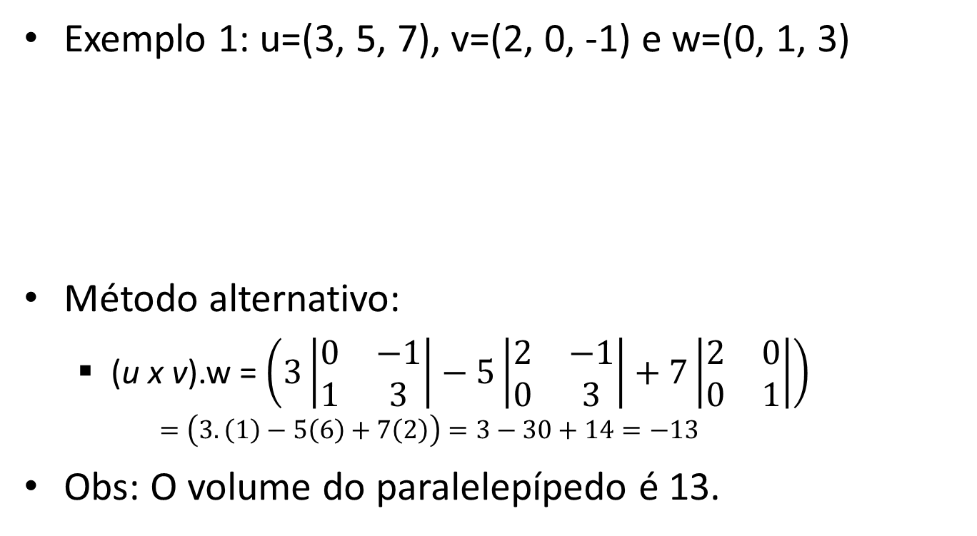
O Espaço
Produto Misto
Exemplo 1: u=(3, 5, 7), v=(2, 0, -1) e w=(0, 1, 3)
Método alternativo:
  (u x v).w = $\left(3\left|\begin{matrix}0 & −1 \\ 1 & 3\end{matrix}\right|−5\left|\begin{matrix}2 & −1 \\ 0 & 3\end{matrix}\right|+7\left|\begin{matrix}2 & 0 \\ 0 & 1\end{matrix}\right|\right)$
  $=\left(3.\left(1\right)−5\left(6\right)+7\left(2\right)\right)=3−30+14=−13$
Obs: O volume do paralelepípedo é 13.
3 5 7
2 0 -1
0 1 3
(u X v).w = det = -13

Slide 28
O Espaço
Produto Misto
Exemplo 2 (4.21): Sejam u = (1, 1,0), v = (2, 0, 1), w₁ = 3u – 2v, w₂ = u + 3v e w₃ = i + j – 2k. Determine o volume do paralelepípedo definido por w₁, w₂ e w₃.

Slide 29
O Espaço
Produto Misto
Exemplo 2 (4.21):
Solução:
  w₁ = 3u – 2v = (-1, 3, -2)
  w₂ = u + 3v = (7, 1, 3)
  w₃ = i + j – 2k = (1,0,0) + (0,1,0) – 2(0,0,1)
  w₃ = (1, 1, -2)
-1 3 -2
7 1 3
1 1 -2
Volume = (w₁ X w₂).w₃ = det = 44

Slide 30
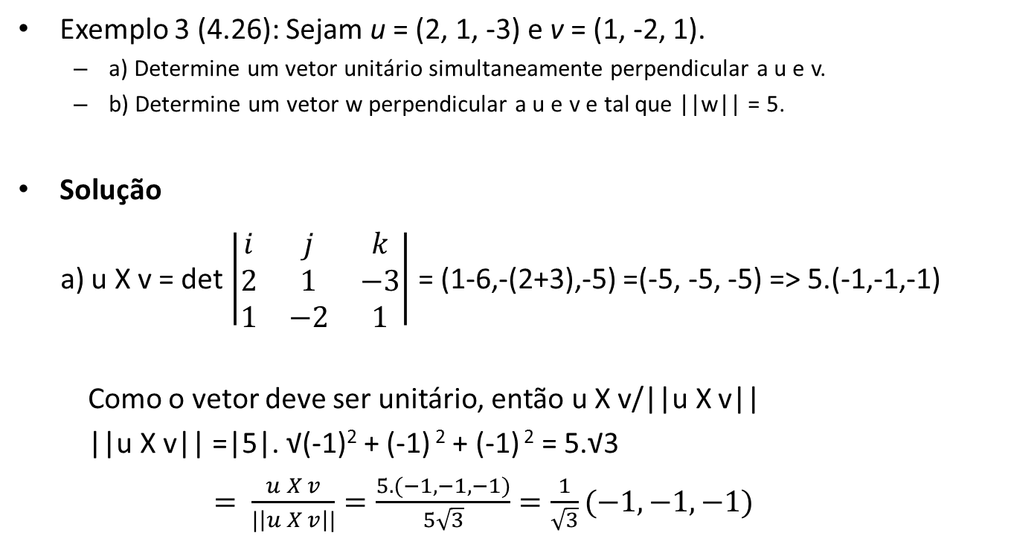
O Espaço
Produto Misto
Exemplo 3 (4.26): Sejam u = (2, 1, -3) e v = (1, -2, 1).
  a) Determine um vetor unitário simultaneamente perpendicular a u e v.
  b) Determine um vetor w perpendicular a u e v e tal que ||w|| = 5.
Solução
a) u X v = det $\left|\begin{matrix}i & j & k \\ 2 & 1 & −3 \\ 1 & −2 & 1\end{matrix}\right|$ = (1-6,-(2+3),-5) =(-5, -5, -5) => 5.(-1,-1,-1)
Como o vetor deve ser unitário, então u X v/||u X v||
||u X v|| =|5|. √(-1)² + (-1) ² + (-1) ² = 5.√3
$= \frac{u X v}{|\left|u X v\right||}=\frac{5.(−1,−1,−1)}{5\sqrt{3}}=\frac{1}{\sqrt{3}}(−1,−1,−1)$

Slide 31
O Espaço
Produto Misto
Exemplo 3 (4.26): Sejam u = (2, 1, -3) e v = (1, -2, 1).
  a) Determine um vetor unitário simultaneamente perpendicular a u e v.
  b) Determine um vetor w perpendicular a u e v e tal que ||w|| = 5.
Solução
w perpendicular à u e pertence a v com ||w|| = 5
b) Como o vetor (-1, -1, -1) é perpendicular à u X v, podemos partir de
que w = k(-1, -1, -1)
||w|| = |k| ||(-1, -1, -1)||
5 = |k|.√(-1)² + (-1)² + (-1)²
k.√3 = 5 = > k = 5/√3, então
w = (5/√3)(-1, -1, -1) ou w = (-5/√3, -5/√3, -5/√3)

Slide 32
O Espaço
Produto Misto
Exemplo 4 (4.31): Seja u um vetor perpendicular a v e w. Sabendo que v e w formam um ângulo de 30° e que ||u|| = 6, ||v|| = 3 e ||w|| = 3, calcule u.(v X w).

Slide 33
O Espaço
Produto Misto
Exemplo 4 (4.31):
  Primeiro, vamos analisar a situação que temos:
v X w
Como v x w é perpendicular a v e w, e u é perpendicular a v e w também, u pode fazer um ângulo de 0º ou de 180º com v X w.
v
30º
w

Slide 34
O Espaço
Produto Misto
Exemplo 4 (4.31):
  Logo:
    ||v X w|| = ||v||.||w||.sen 30° = 3.3.½ = 9/2
    Lembrando que, pela equação do ângulo entre vetores é dado por cos α = a.b/(||a||.||b||):
    a.b = ||a||.||b||.cos α
    Ou seja:
    u.(v X w) = ||u||.||v X w||.cos α = 6.(9/2).(+1 ou -1)
    ⇒ u.(v X w) = ± 27

Slide 35
Hoje vimos...
O espaço
  Sistema de coordenadas
  Distância entre pontos
  Vetores no espaço
  Produto vetorial
  Produto Misto

